Slide 1
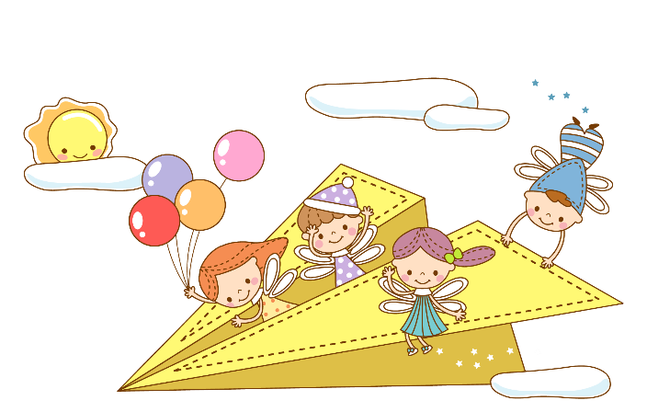
Khởi động

Slide 3
Thứ 3 ngày 12 tháng 3 năm 2025
Tiếng việt
Bài 4:
Nếu không may bị lạc

Slide 4
Tiết 3 + 4

Slide 5
Chọn từ ngữ để hoàn thiện câu và viết câu vào vở
người lạ hoảng hốt
mải mê
hoảng hốt
Uyên không (……………….) khi bị lạc

Slide 6
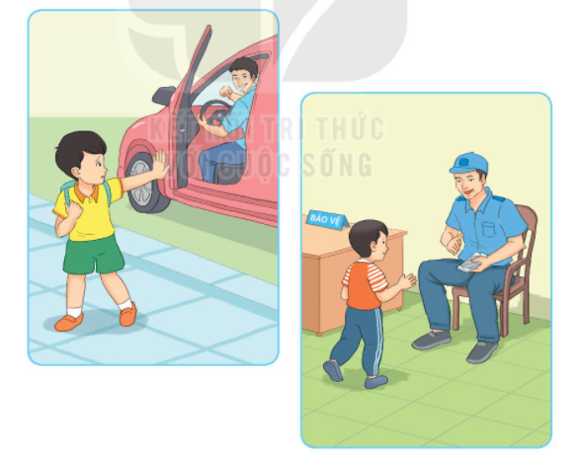
6. Quan sát tranh và dùng từ ngữ trong khung để nói: Nếu chẳng may em bị lạc, em sẽ làm gì?
gọi điện nhân viên bảo vệ người lạ
Vd: Em sẽ nhờ chú bảo vệ giúp đỡ

Slide 7
Nam bị lạc khi đi chơi công viên. Nhớ lời dặn,
Nam tìm đến điểm hẹn, gặp lại bố và em.

Slide 8
8
Tìm trong hoặc ngoài bài đọc “Nếu không may bị lạc” từ ngữ có tiếng chứa vần im, iêm, ep, êp.
- im: chạy tìm,…
- iêm: tiêm chủng,…
- ep: đẹp quá,…
- êp: bếp ga, …

Slide 9
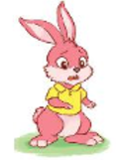
giảng bài
giày dép
canh giữ
dẻo dai
rau cải
giữ tợn
giọt nước
gia đình

